Slide 1

ΚΑΤΑΝΑΛΩΣΗ
ΟΡΙΣΜΟΣ
ΚΑΤΑΝΑΛΩΣΗΣ

Slide 2
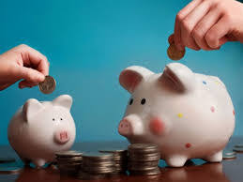
ΑΠΟΤΑΜΙΕΥΣΗ
ΟΡΙΣΜΟΣ
ΑΠΟΤΑΜΙΕΥΣΗΣ

Slide 3
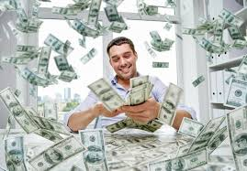

ΠΡΟΣΔΙΟΡΙΣΤΙΚΟΙ ΠΑΡΑΓΟΝΤΕΣ ΚΑΤΑΝΑΛΩΣΗΣ
1. ΔΙΑΘΕΣΙΜΟ ΟΙΚΟΓΕΝΕΙΑΚΟ ΕΙΣΟΔΗΜΑ

Slide 4
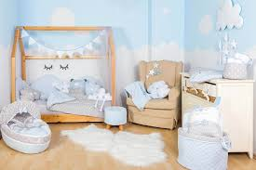
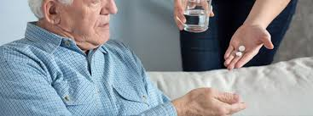
2. ΗΛΙΚΙΑ ( ΗΛΙΚΙΑΚΕΣ ΟΜΑΔΕΣ)

Slide 5
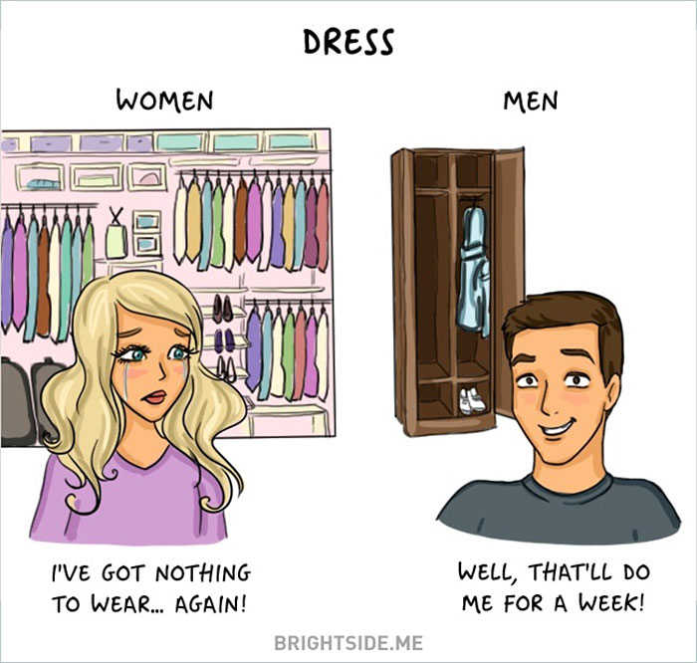
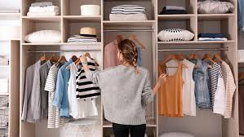
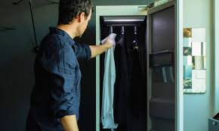
ΦΥΛΟ

Slide 6
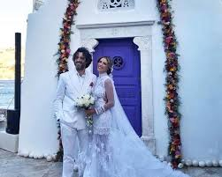
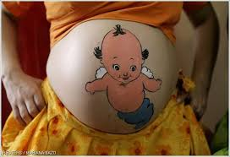
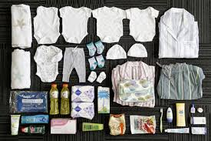
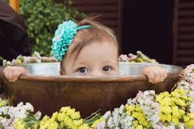
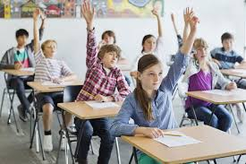
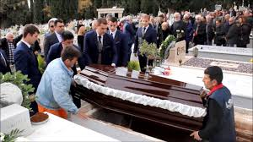
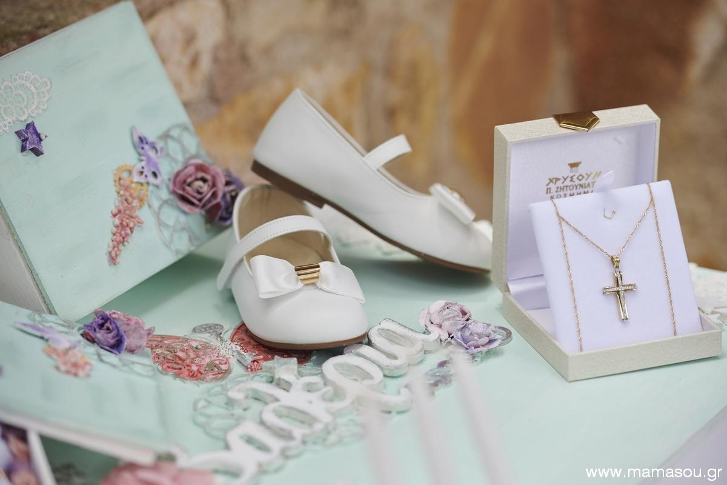
ΚΥΚΛΟΣ ΖΩΗΣ

Slide 7
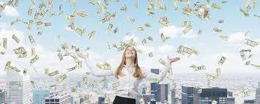

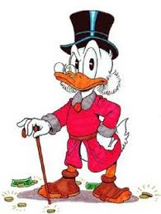
Ο ΤΡΟΠΟΣ ΠΟΥ ΕΠΙΛΕΓΕΙ ΝΑ ΖΗΣΕΙ Ο ΚΑΤΑΝΑΛΩΤΗΣ

Slide 8
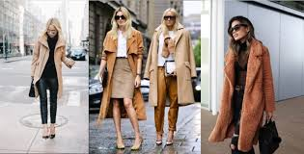
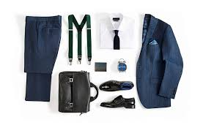
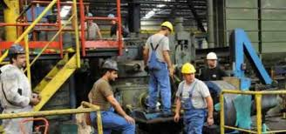
ΕΠΑΓΓΕΛΜΑ

Slide 9
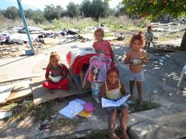
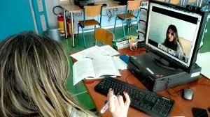
ΚΟΙΝΩΝΙΚΟΙ ΠΑΡΑΓΟΝΤΕΣ

